Slide 1
MSPR TPRE841 • RNCP35584 BLOC 4
MECHA Predict — Maintenance Predictive Industrielle par IA
01/16
Industrialisation du PoC TPRE831 vers une solution applicative integree multi-sites (France & Espagne)
5 Usines
Lyon, Toulouse, Nantes, Barcelone, Madrid
110 000
Mesures capteurs (MECHA + UCI AI4I)
90.0 %
Rappel detection pannes (F1 = 80.4 %)
104 / 104
Tests automatises Pytest en CI/CD
▪ Certification RNCP35584 (Niveau 7) — Expert en Informatique et Systeme d'Information (EPSI)
▪ Equipe projet : Malek El Fayedh, Thibaut Doreau, Vincent Goncalves, Pierre-Louis Guinel
▪ Couverture integrale des 8 competences du Bloc 4 (C1 a C8) — Maitrise technique et metier partagee
▪ Format : 20 min de presentation structuree (4 x 5 min) + 30 min d'echanges individuels et collectifs
MECHA Predict — MSPR TPRE841 (EPSI RNCP35584) | Intervenant : Introduction Equipe — Malek El Fayedh (00:00 - 01:00)
Notes:
Malek (00:00-01:00) : Presenter l'equipe, rappeler la continuite directe avec le PoC MSPR TPRE831 et annoncer le fil conducteur couvrant C1 a C8.

Slide 2
CONTEXTE INDUSTRIEL & CONTINUITE TPRE831
Problematique Industrielle MECHA & Cibles Metiers
02/16
Passer de 70 % de maintenance curative subie a une maintenance predictive pilotee par la donnee
2,4 M EUR/an
Budget maintenance initial (8 % CA)
180 k EUR
Penalites contractuelles N-1
>= 95 %
Disponibilite cible (contre 87-88 %)
< 12 mois
Retour sur investissement (200-300 k EUR/an)
▪ 5 sites europeens (50 machines MECHA) : 60 % Aeronautique (EN 9100) et 40 % Automobile (IATF 16949)
▪ Verrous TPRE831 : donnees silotees entre SCADA, MES et ERP ; 12 a 18 arrets non planifies/mois ; delai 4 a 8 h
▪ Recommandations TPRE831 toutes appliquees : retrait fuites ML, ajout XGBoost & RUL, Dockerisation, CI/CD
▪ Principe directeur EU AI Act : systeme d'aide a la decision Human-in-the-Loop (aucun arret machine autonome)
MECHA Predict — MSPR TPRE841 (EPSI RNCP35584) | Intervenant : Malek El Fayedh (01:00 - 02:15)
Notes:
Malek (01:00-02:15) : Insister sur l'impact financier d'un arret en aeronautique (jusqu'a 30 k EUR) et sur la prise en compte exhaustive des conclusions de la MSPR 1.

Slide 3
COMPETENCE C1 — COLLECTER LES BESOINS METIERS
Recueil Structure et Transcription en Exigences Mesurables
03/16
Entretien semi-directif (2h30, 6 axes A-F, 24 questions) avec M. Duval (Dir. Industriel) & Mme Martin (Maint. Lyon)
24 Questions
Grille semi-directive en 6 axes
10 BF
Besoins fonctionnels priorises MoSCoW
7 BNF
Exigences SLA, securite, ergonomie
< 4 heures
Temps maximal de formation cible
▪ Methode en 4 etapes : Verbatims clients -> Qualification Pain Points -> Priorisation MoSCoW -> Criteres de recette
▪ Besoins Must-Have : vision consolidee 5 sites (BF-01), alertes seuils configurables (BF-02), panne + RUL (BF-03), anomalies (BF-06)
▪ Exigences non-fonctionnelles : disponibilite >= 99,5 %, reponse < 3 s, hebergement UE (RGPD / LOPDGDD), tracabilite EN 9100
▪ Prise en compte terrain : seuil de fausses alertes <= 15 % et qualification operateur en moins de 15 secondes
MECHA Predict — MSPR TPRE841 (EPSI RNCP35584) | Intervenant : Malek El Fayedh (02:15 - 03:30)
Notes:
Malek (02:15-03:30) : Expliquer comment les verbatims metier ont ete transformes sans biais en exigences techniques testables dans validation_plan.md.

Slide 4
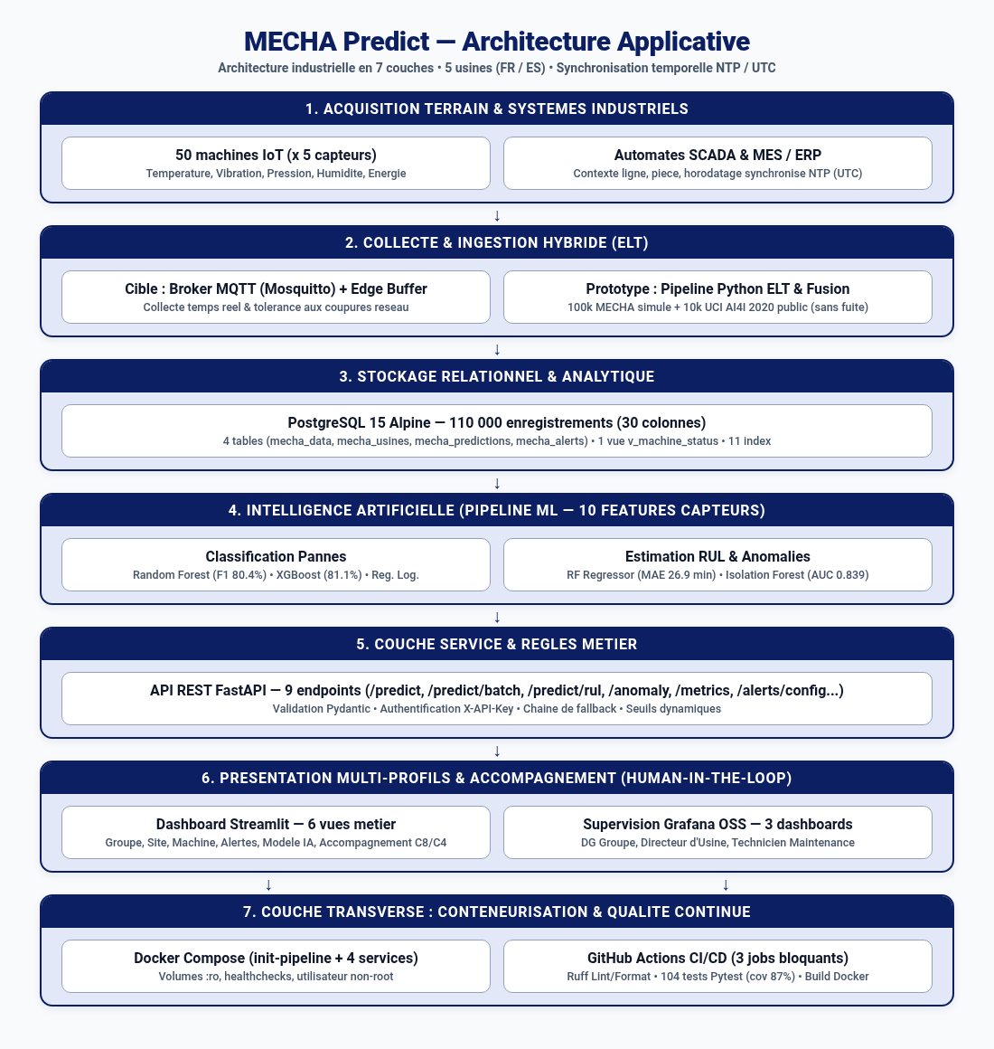
COMPETENCE C2 — CONCEVOIR UNE ARCHITECTURE APPLICATIVE
Architecture en 7 Couches, Synchronisation NTP & Criteres C2
04/16
Stabilite, Efficacite, Perennite et Tolerance aux pannes sur l'ensemble de la chaine IoT / SCADA / MES -> IA
▪ Collecte synchronisee : horodatage UTC ISO 8601 via NTP sur Edge Gateways pour aligner IoT, SCADA et MES
▪ Stabilite : conteneurs isoles, validation stricte Pydantic (HTTP 422), transactions ACID PostgreSQL 15
▪ Efficacite : batch vectorise (< 25 ms / 100 machines), 11 index B-Tree, vue v_machine_status, modeles compresses (32 Mo)
▪ Perennite & Tolerance aux pannes : decouplage REST, triple fallback (RF -> XGBoost -> heuristique), mode degrade UI
MECHA Predict — MSPR TPRE841 (EPSI RNCP35584) | Intervenant : Malek El Fayedh (03:30 - 05:00)
Notes:
Malek (03:30-05:00) : Citer explicitement les 4 mots-cles de la grille C2 : Stabilite, Efficacite, Perennite, Tolerance aux pannes, ainsi que la synchronisation temporelle NTP.

Slide 5
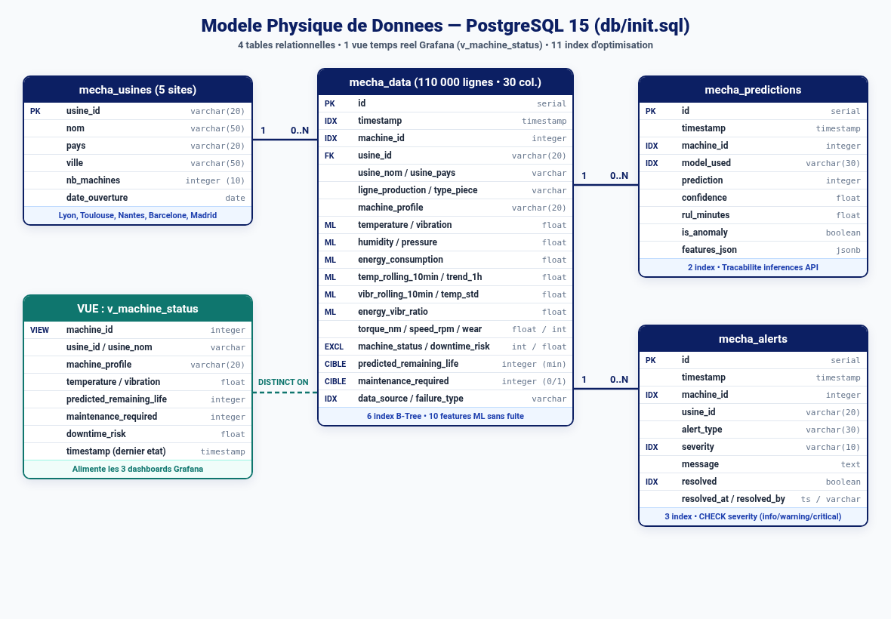
INGENIERIE DES DONNEES & STOCKAGE SQL
Dataset Hybride Public (110 000 lignes) & Modele PostgreSQL 15
05/16
Conformite stricte au sujet (p.4) : simulation physique MECHA + benchmark academique ouvert UCI AI4I 2020
▪ 100 000 lignes simulees MECHA (50 machines, 4 profils de robustesse, cycles 6h-22h, degradation progressive)
▪ 10 000 lignes publiques communautaires UCI AI4I 2020 (CC BY 4.0 — aucune donnee industrielle confidentielle privee)
▪ 6 features temporelles glissantes : temp_rolling_10min, temp_trend_1h, vibr_rolling_10min, temp_std_30min, energy_vibr_ratio
▪ Typage entier nullable pandas Int64 garantissant un chargement massif PostgreSQL \COPY sans flottants parasites
MECHA Predict — MSPR TPRE841 (EPSI RNCP35584) | Intervenant : Thibaut Doreau (05:00 - 06:15)
Notes:
Thibaut (05:00-06:15) : Souligner le respect de la consigne de confidentialite p.4 et expliquer le schema physique PostgreSQL 15 (4 tables + vue v_machine_status + 11 index).

Slide 6
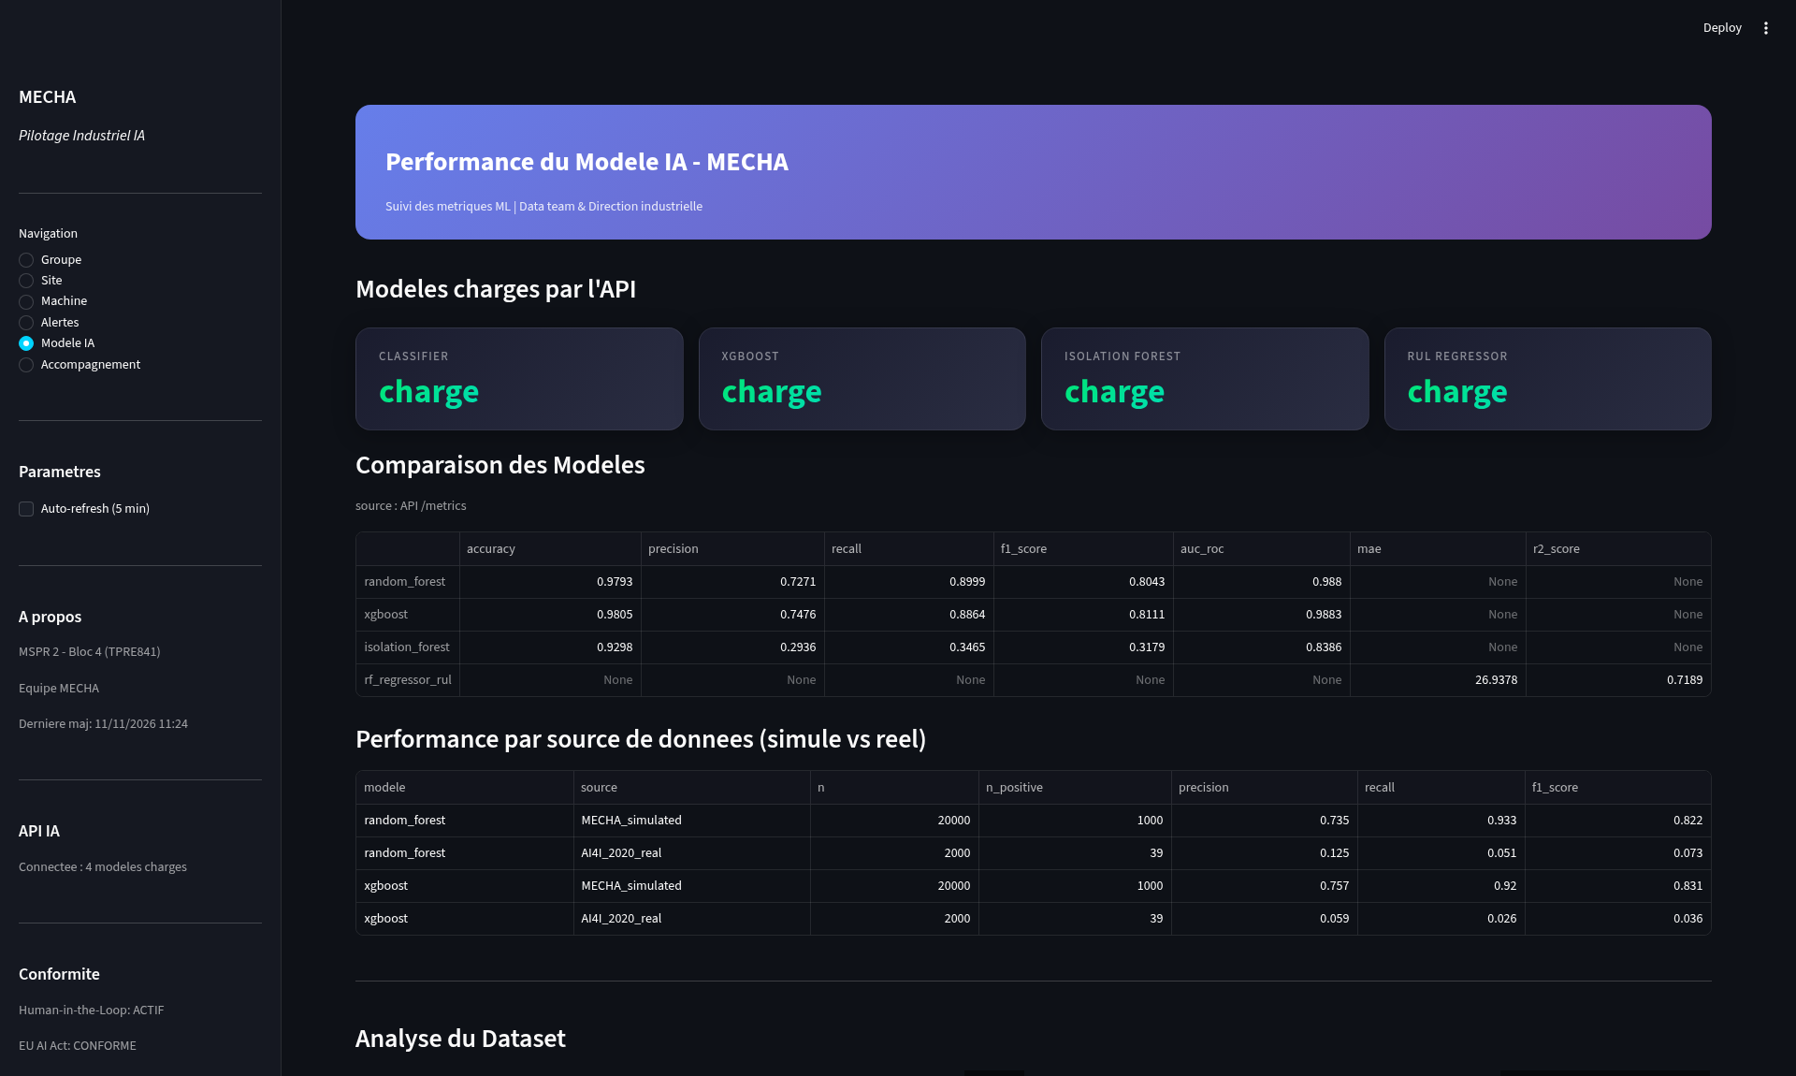
COMPETENCE C3 — MODELISATION IA SANS FUITE DE DONNEES
5 Modeles Complementaires Evalues sur Split Temporel par Source
06/16
Suppression rigoureuse du Data Leakage et priorite metier donnee au Rappel (90,0 %) pour eviter toute casse
80.4 %
F1 Random Forest (Rappel 90.0 %)
81.1 %
F1 XGBoost (Secours API, AUC 0.988)
26.9 min
MAE RF Regressor RUL (R2 = 0.719)
0.839
AUC Isolation Forest (Anomalies)
▪ Split chronologique 80/20 stratifie par source (88 000 train / 22 000 test) : zero fuite du futur vers le passe
▪ Variables exclues (LEAKY_FEATURES) : machine_status, predicted_remaining_life et downtime_risk bannis des entrees
▪ Top 3 features explicables : temp_rolling_10min (33 %), temperature (19 %), vibr_rolling_10min (17 %)
▪ Transparence par source : F1 = 82.2 % sur MECHA simule vs 7.3 % sur UCI AI4I (couple/usure outil hors capteurs communs)
MECHA Predict — MSPR TPRE841 (EPSI RNCP35584) | Intervenant : Thibaut Doreau (06:15 - 07:30)
Notes:
Thibaut (06:15-07:30) : Expliquer pourquoi un rappel de 90 % est critique en maintenance industrielle et pourquoi la limite sur AI4I (7.3 %) prouve l'absence de triche.

Slide 7
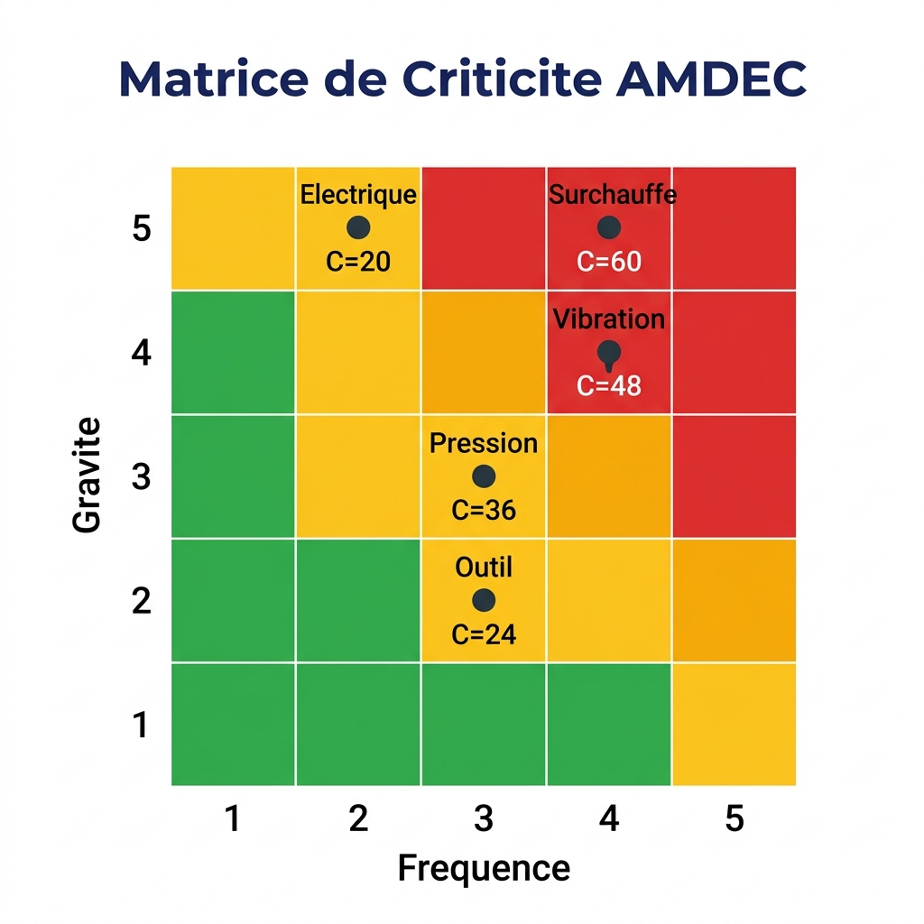
ANALYSE DES RISQUES INDUSTRIELS & IA
Demarche AMDEC Double Niveau (Equipements & Systeme IA)
07/16
Reduction moyenne de 50 % de la criticite industrielle grace a l'amelioration de la detectabilite
▪ Surchauffe (> 100 C, 35 % des pannes) : criticite reduite de 60 a 24 (-60 %) via tendance thermique + RUL
▪ Vibrations roulements (> 70 mm/s, 30 % des pannes) : criticite reduite de 48 a 24 (-50 %) via moyenne glissante
▪ Chute pression (-50 %), Usure outil (-67 %) et Defaut electrique (-40 %) couverts par RUL + Isolation Forest
▪ AMDEC du systeme IA : faux negatifs mitiges par class_weight='balanced' ; faux positifs filtres par Human-in-the-Loop
MECHA Predict — MSPR TPRE841 (EPSI RNCP35584) | Intervenant : Thibaut Doreau (07:30 - 08:30)
Notes:
Thibaut (07:30-08:30) : Montrer que l'IA n'est pas appliquee en aveugle mais reliee aux modes physiques de defaillance AMDEC.

Slide 8
MAITRISE DU CODE (C3) — EXTRAIT CLE #1
Prevention du Data Leakage & Split Temporel Stratifie
08/16
Fichier models/training/train_models.py — Verrouillage des 10 features capteurs et separation chronologique
▪ LEAKY_FEATURES documente et exclut explicitement les 3 colonnes contenant directement ou indirectement la reponse
▪ FEATURES fige le contrat exact des 10 mesures capteurs partage entre train_models.py et api/main.py
▪ Le groupby('data_source') suivi d'un tri par timestamp garantit 80 % passe / 20 % futur sur chaque source
# models/training/train_models.py (lignes 89-103 & split temporel)
LEAKY_FEATURES = ["machine_status", "predicted_remaining_life", "downtime_risk"]
FEATURES = [
"temperature", "vibration", "humidity", "pressure", "energy_consumption",
"temp_rolling_10min", "temp_trend_1h", "vibr_rolling_10min",
"temp_std_30min", "energy_vibr_ratio",
]
for _, group in df.groupby("data_source", sort=False):
group_sorted = group.sort_values("timestamp")
split_idx = int(len(group_sorted) * TRAIN_RATIO) # 80% passe -> 20% futur
train_parts.append(group_sorted.iloc[:split_idx])
test_parts.append(group_sorted.iloc[split_idx:])
MECHA Predict — MSPR TPRE841 (EPSI RNCP35584) | Intervenant : Thibaut Doreau (08:30 - 10:00)
Notes:
Thibaut (08:30-10:00) : Premier extrait de code pour la grille C3/C4. Chaque membre de l'equipe sait expliquer pourquoi un split global aurait mis 100 % d'AI4I en test.

Slide 9
COMPETENCE C4 — SOLUTION INTEGREE & PARAMETRAGE
API FastAPI (9 Routes) & Formalisme Declaratif de Configuration
09/16
Decouplage complet entre stockage SQL, moteur d'inference REST et outils de restitution BI
9 Routes REST
/predict, /batch, /rul, /anomaly, /metrics...
YAML / JSON
Provisioning Grafana 100 % automatique
v_machine_status
Vue SQL temps reel DISTINCT ON
PUT /alerts/config
Seuils metiers ajustables a chaud
▪ Provisioning Grafana sans action manuelle : datasource.yml ($__env{POSTGRES_PASSWORD}) + dashboard.yml + 3 fichiers JSON
▪ Regles metiers centralisees dans l'API : transformation des probabilites en niveaux low / medium / high / critical
▪ Categorisation RUL alignee entre API et IHM : urgent (< 50 min), soon (< 150 min), moderate (< 300 min), safe
▪ Securite & robustesse : authentification X-API-Key, schemas Pydantic bornes, conteneur non-root, volumes :ro
MECHA Predict — MSPR TPRE841 (EPSI RNCP35584) | Intervenant : Vincent Goncalves (10:00 - 11:15)
Notes:
Vincent (10:00-11:15) : Insister sur le formalisme de configuration C4 (YAML, JSON, SQL, .env et endpoint PUT /alerts/config).

Slide 10
MAITRISE DU CODE (C3 / C4) — EXTRAITS CLES #2 & #3
Chaine de Fallback API & Parametrage Dynamique depuis Streamlit
10/16
Fichiers api/main.py & app/src/dashboard.py — Resilience d'inference et couplage REST propre
▪ Extrait #2 (api/main.py) : bascule transparente Random Forest -> XGBoost -> heuristique physique sans interruption
▪ Extrait #3 (app/src/dashboard.py) : modification a chaud des seuils critiques via PUT /alerts/config depuis la vue C8/C4
# Extrait #2 — api/main.py : Chaine de triple fallback sur POST /predict
if models.classifier is not None:
proba = models.classifier.predict_proba(features)
prediction, confidence, model_name = *_decide(proba), "random_forest"
elif models.xgboost is not None:
proba = models.xgboost.predict_proba(features)
prediction, confidence, model_name = *_decide(proba), "xgboost"
else:
prediction, confidence = _mock_predict(features) # Mode degrade garanti
# Extrait #3 — app/src/dashboard.py : Mise a jour dynamique des seuils (C4)
updated = api_put("/alerts/config", {
"temperature_critical": float(new_temp_crit),
"defect_rate_critical": float(new_defect),
"trs_minimum": float(new_trs), "anomaly_rate_warning": float(new_anom),
})
MECHA Predict — MSPR TPRE841 (EPSI RNCP35584) | Intervenant : Vincent Goncalves (11:15 - 12:30)
Notes:
Vincent (11:15-12:30) : Deuxieme et troisieme extraits de code exigés par les criteres C3 et C4 de la grille d'evaluation.

Slide 11
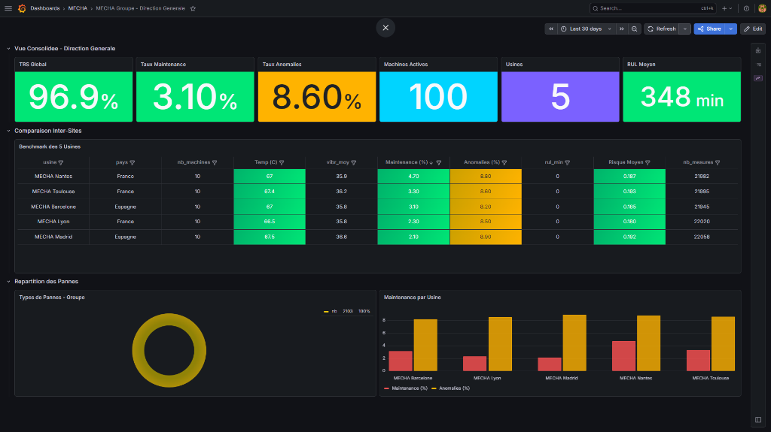
RESTITUTION MULTI-PROFILS (C4)
Complementarite Grafana (3 Vues Temps Reel) & Streamlit (6 Vues IA)
11/16
Une reponse adaptee a chaque acteur : Direction Generale, Directeur d'Usine, Technicien et Data Team
▪ Grafana OSS (port 3000) : monitoring temps reel SQL par role (DG Groupe, Directeur d'Usine filtrable, Technicien)
▪ Streamlit (port 8501) : 6 vues interactives (Groupe, Site, Machine, Alertes, Modele IA, Accompagnement C8/C4)
▪ Aucune logique ML dupliquee dans l'IHM : 100 % des diagnostics passent par les routes REST de FastAPI
MECHA Predict — MSPR TPRE841 (EPSI RNCP35584) | Intervenant : Vincent Goncalves (12:30 - 13:30)
Notes:
Vincent (12:30-13:30) : Expliquer pourquoi conserver Grafana (issu de TPRE831) tout en ajoutant Streamlit offre le meilleur des deux mondes.

Slide 12
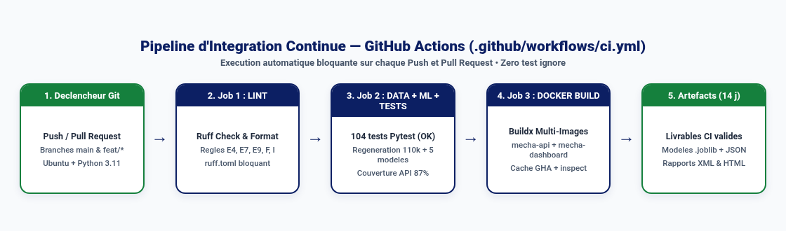
COMPETENCES C5 & C6 — TESTS ET INTEGRATION CONTINUE
104 Tests Automatises (100 % PASS) & Pipeline GitHub Actions
12/16
Zero test ignore, verification anti-leakage, compatibilite PostgreSQL COPY et build Docker automatise
104 PASS
21 Data + 16 ML + 61 API + 6 Integ.
87 %
Couverture de code sur api/main.py
3 Jobs CI
Lint Ruff -> Data/ML/Tests -> Docker
5 Corrections
Tracabilite CORR-01 a CORR-05
▪ Qualite donnees (21 tests) : integrite 110k lignes, plages physiques, absence de flottants pour PostgreSQL \COPY
▪ Modeles & API (77 tests) : coherence des 10 features, validation Pydantic, securite X-API-Key, seuils dynamiques
▪ CI/CD bloquante (.github/workflows/ci.yml) : regenere donnees + 5 modeles a neuf avant d'executer Pytest et Buildx
MECHA Predict — MSPR TPRE841 (EPSI RNCP35584) | Intervenant : Vincent Goncalves (13:30 - 15:00)
Notes:
Vincent (13:30-15:00) : Mettre en avant la reproductibilite totale de la CI et le plan de correction documente dans validation_plan.md.

Slide 13
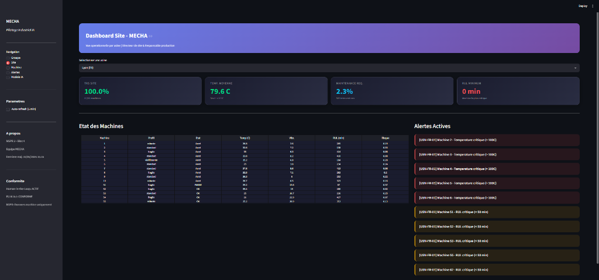
COMPETENCE C7 — CONFORMITE & DOCUMENTATION METIER
Verification du Cahier des Charges & Guide Metier de 2 Pages
13/16
Documentation operationnelle directement exploitable par des equipes non-specialistes de la data
100 %
Exigences du sujet TPRE841 couvertes
2 Pages A4
Guide utilisateur metier synthetique
11 PDF
Dossier global + 10 livrables unitaires
5 Model Cards
Transparence algorithmique complete
▪ Matrice de conformite croisant chaque exigence fonctionnelle, technique et reglementaire avec sa preuve livree
▪ Guide utilisateur metier (07_Guide_Utilisateur_Metier_2pages_C7.pdf) : lecture vert/orange/rouge, reaction en 3 etapes
▪ Explicitation claire des limites : marge RUL +-27 min, pannes soudaines electriques (~0,1 %), supervision humaine
MECHA Predict — MSPR TPRE841 (EPSI RNCP35584) | Intervenant : Pierre-Louis Guinel (15:00 - 16:15)
Notes:
Pierre-Louis (15:00-16:15) : Montrer que le guide utilisateur respecte strictement le format court de 2 pages destine aux techniciens et responsables maintenance.

Slide 14
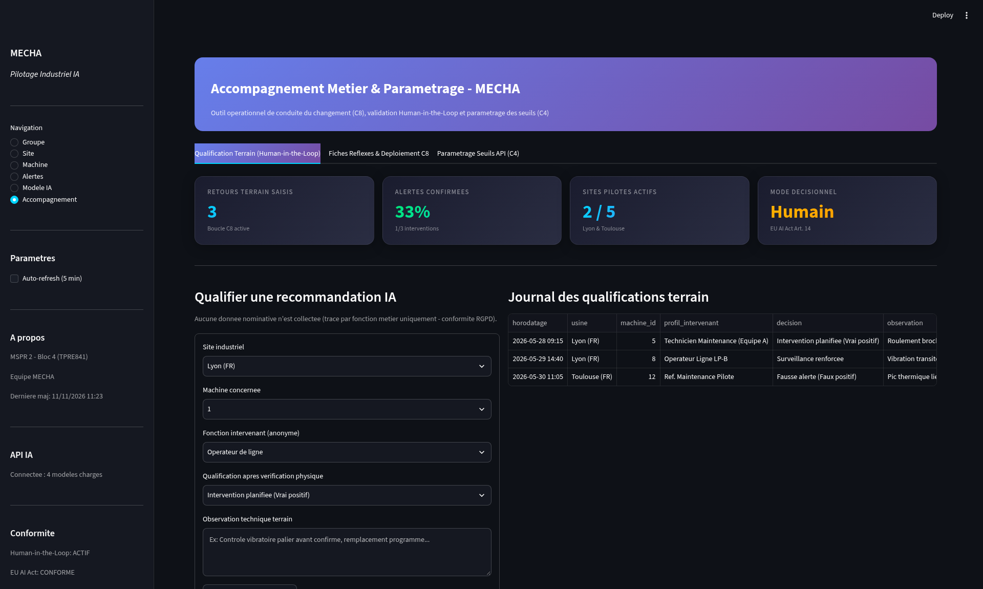
COMPETENCE C8 — CONDUITE DU CHANGEMENT & OUTIL IN-APP
Accompagnement Humain (Bridges, FutureWheel) & Vue Dediee
14/16
Transformer la crainte de l'IA en appropriation terrain grace a un outil concret integre au dashboard
▪ Strategie en 4 axes : Informer, Communiquer (COPIL/ambassadeurs), Former (1h a 8h par role), Faire participer
▪ Modeles de reference appliques : FutureWheel (impacts a 3 niveaux) & transition psychologique de William Bridges
▪ Outil concret C8 (6e vue Streamlit Accompagnement) : qualification Human-in-the-Loop en 15s (anonyme RGPD) + fiches reflexes
▪ Suivi en direct des KPIs d'adoption : taux d'accord IA/terrain, fausses alertes percues, avancement des 4 phases
MECHA Predict — MSPR TPRE841 (EPSI RNCP35584) | Intervenant : Pierre-Louis Guinel (16:15 - 17:45)
Notes:
Pierre-Louis (16:15-17:45) : Point fort differenciant pour C8 : nous n'avons pas seulement redige un plan theorique, nous avons code l'outil d'accompagnement dans Streamlit.

Slide 15
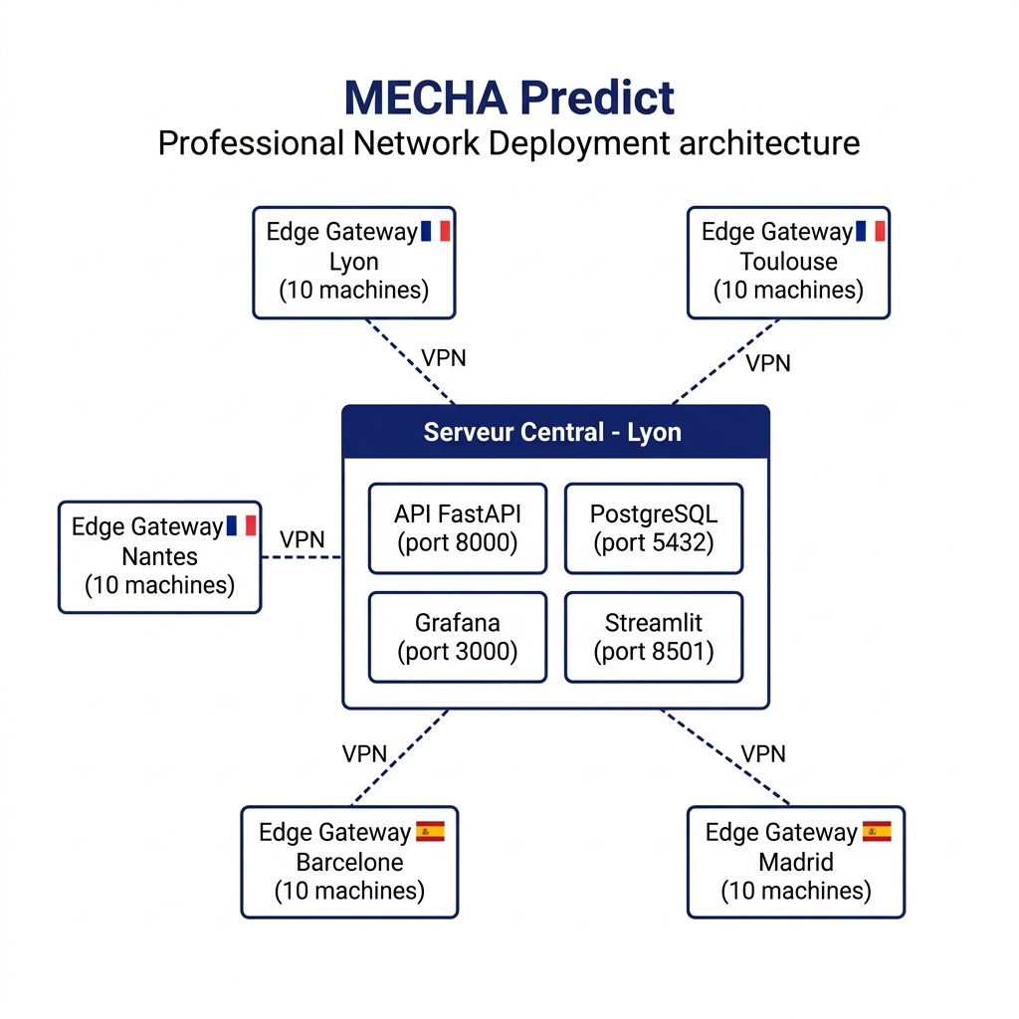
CADRE REGLEMENTAIRE & DEPLOIEMENT MULTI-SITES
Conformite RGPD / EU AI Act & Trajectoire 12 Mois (5 Usines)
15/16
Deploiement industriel progressif securise avec jalons Go/No-Go et plan de Rollback < 15 minutes
▪ RGPD & LOPDGDD : donnees machines uniquement, zero pistage individuel des operateurs, PIA conditionnel anticipe
▪ EU AI Act (2024/1689) : systeme a risque limite, 5 Model Cards, explicabilite et validation humaine obligatoire
▪ Deploiement 4 phases : Pilote Lyon (10 mach.) -> Toulouse/Nantes (+20) -> Barcelone/Madrid (+20, i18n ES) -> Stabilisation
▪ Securite industrielle : segmentation VLAN OT/IT (IEC 62443), tunnels VPN WireGuard, buffer Edge SQLite 72h
MECHA Predict — MSPR TPRE841 (EPSI RNCP35584) | Intervenant : Pierre-Louis Guinel (17:45 - 19:00)
Notes:
Pierre-Louis (17:45-19:00) : Rappeler les criteres Go/No-Go objectifs entre chaque phase et la procedure de rollback non-intrusive sur la production.

Slide 16
BILAN, ESPRIT CRITIQUE & PERSPECTIVES
Synthese des Livrables, Audit IA Generative & Impact ROI
16/16
Une solution industrielle complete, reproductible en une commande et rentable en moins de 12 mois
200-300 k EUR
Economies annuelles projetees
150 k EUR
Investissement initial Phase 1-3
8 / 8
Competences Bloc 4 validees
1 Commande
docker compose up --build -d
▪ Usage raisonne et audite de l'IA generative : detection et correction humaine du data leakage et du typage SQL COPY
▪ Perspectives techniques : modeles specialises par famille CNC (couple/usure outil), TimescaleDB, MLflow et Kafka
▪ Ensemble des livrables prets : code Git, donnees 110k, 5 modeles .joblib, 104 tests, 11 PDF et support de soutenance
▪ Merci de votre attention — Toute l'equipe est a votre disposition pour les 30 minutes d'echanges !
MECHA Predict — MSPR TPRE841 (EPSI RNCP35584) | Intervenant : Pierre-Louis Guinel & Conclusion Equipe (19:00 - 20:00)
Notes:
Pierre-Louis (19:00-20:00) : Conclure sur le ROI (< 12 mois), la rigueur scientifique (audit critique IA generative) et ouvrir la seance de questions-reponses.

